Slide 1
TensorFlow and GYM install With Window10, Python 3.6 (Anaconda ver) 2017.07.26 석사 과정 김성욱

Slide 2
목차
TensorFlow 설치
TensorFlow 란?
Python 설치 (버전 선택)
CUDA/cuDNN 설치
TensorFlow 설치
TensorFlow 실행
설치에서 일반적인 문제사항
OpenAI GYM 설치
OpenAI GYM 이란?
OpenAI GYM 설치
Juypter notebook 에서 실행
Pycharm에서 실행

Slide 3
TensorFlow 설치
TensorFlow 란?
Python 설치 (버전 선택)
TensorFlow 설치
TensorFlow 실행
설치에서 일반적인 문제사항

Slide 4
TensorFlow 란?
Google에서 개발한 오픈소스 라이브러리!
Data Flow Graph를 이용한 수치연산 (Numerical Operation)에 활용 (수학적인 의미의 그래프)
Graph에서 Node들은 연산을 의미 (+,- 등)
Graph에서 Edge들은 데이터를 의미 (행렬로 표현되며 여기선 Tensor라 칭함)
CPU,GPU다 지원함
DNN (Deep Neural Network) 연구에서 활발히 사용
https://www.tensorflow.org/

Slide 5
Python 설치(버전 선택)
왜 Python을 사용하는가? TensorFlow의 기본 지원 언어가 Python이었다.
그럼 왜 TensorFlow를 사용하는가? 2016년 8월 기준 Deep Learning Library(Framework)사용 순위 (다음 장에 첨부)

Slide 6
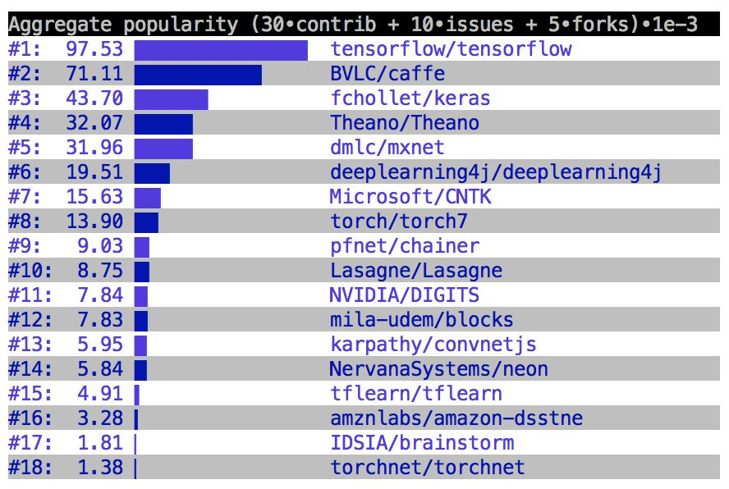
Python 설치(버전 선택)
압도적으로 TensorFlow의 사용량이 많다.
https://pbs.twimg.com/media/Cp6UVbXUEAA7YKt.jpg

Slide 7
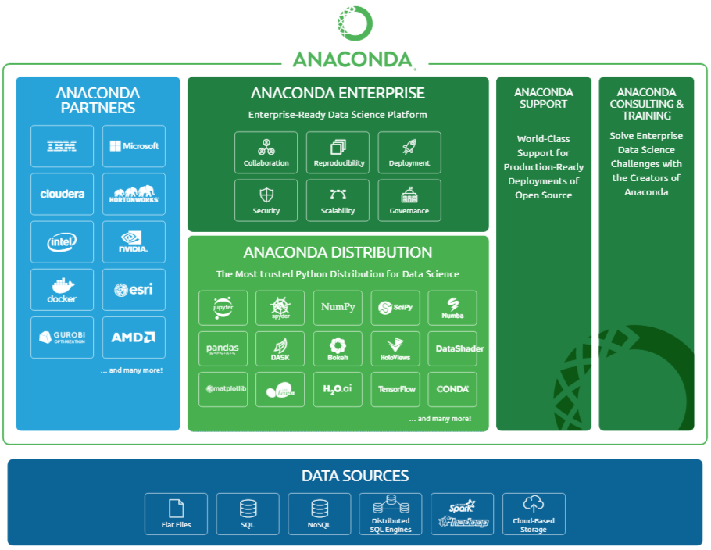
Python 설치(버전 선택)
Windows 사용자는 TensorFlow를 사용하려면 Python 3.x 버전을 사용해야 한다.
Python은 Anaconda에서 설치하자. (https://www.continuum.io/)
Anaconda: 수많은 라이브러리를 포함하고 있는 데이터 사이언스 플랫폼 (파이썬을 사용)

Slide 8
Python 설치(버전 선택)
Download 탭에서 Python 3.x버전을 다운받는다. (170726기준 최신: Python 3.6 && Anaconda 4.4.0)
다운받은 후 환경변수 등록을 해야 한다.
(다른 Python 버전이 환경변수에 등록되어 있지는 않은지 확인)
Python은 3.x 버전과 2.x 버전이 함께 개발되고 있다.
2.x 버전의 경우 라이브러리 개발이 좀 더 활발하나 TensorFlow사용을 위해 3.x 버전을 설치한다.
환경변수 등록에 관한 글 http://hiuaa.tistory.com/41

Slide 9
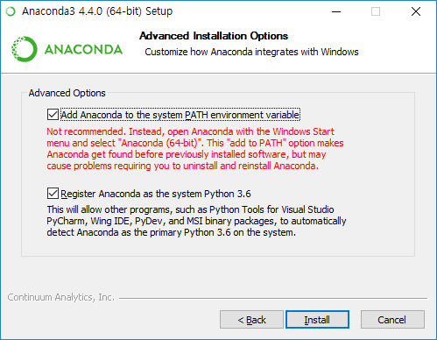
Python 설치(버전 선택)
환경변수 등록 (설치 중)

Slide 10
Python 설치(버전 선택)
여기까지 하면 Python 설치가 완료된다.

Slide 11
CUDA/cuDNN 설치
TensorFlow GPU버전을 설치하기 때문에 GPU연산이 가능하게 CUDA와 cuDNN을 설치해 줘야 한다.
환경은 CUDA 8.0, cuDNN 5.1 이다.
https://developer.nvidia.com/cuda-downloads (Local로 받는게 더 빠르다.)
CUDA는 보통의 설치 프로그램이니 설치하는데 무리가 없을 것이다.
CUDA 설치 폴더를 옮기고 싶다면 환경변수 설정도 함께 변경해줘야 한다.

Slide 12
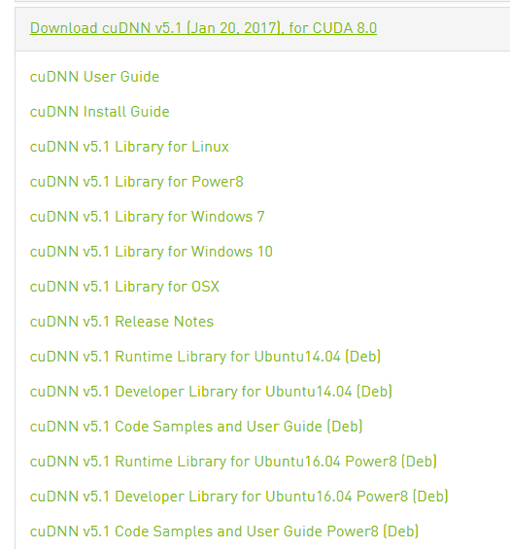
CUDA/cuDNN 설치
cuDNN은 NVIDIA가입 후 다운받을 수 있다.
https://developer.nvidia.com/rdp/cudnn-download
cuDNN 5.1 for CUDA 8.0 librar를 다운받는다. (여기선 Windows 10)
다운받으면 압축파일이 나오고 압축을 풀면 cuda 폴더가 나오는데 cuda 폴더 내의 파일들을 CUDA 8.0이 설치된 폴더에 복사해 넣는다.

Slide 13
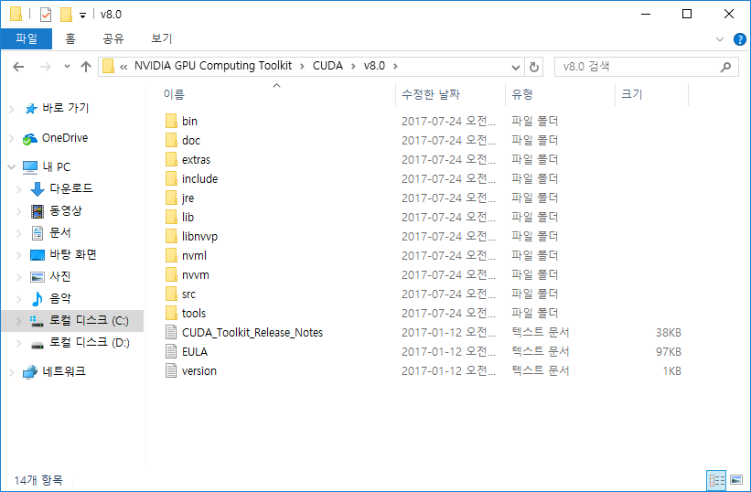
CUDA/cuDNN 설치
cuDNN 복사 예시

Slide 14
CUDA/cuDNN 설치
여기까지 하면 CUDA와 cuDNN의 설치가 완료된다.

Slide 15
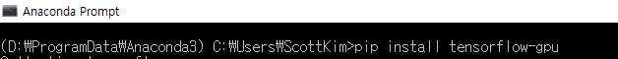
TensorFlow 설치
Anaconda Prompt를 이용한다. (Anaconda 설치 시 설치됨) (시작 → 바로 Anaconda를 검색하면 ‘앱‘에 나타난다.)
pip install --upgrade tensorflow-gpu 혹은 pip install tensorflow-gpu 입력 (홈페이지의 pip3은 실행 안됨)
자동으로 최신버전 설치 (170726기준 1.2.1)

Slide 16
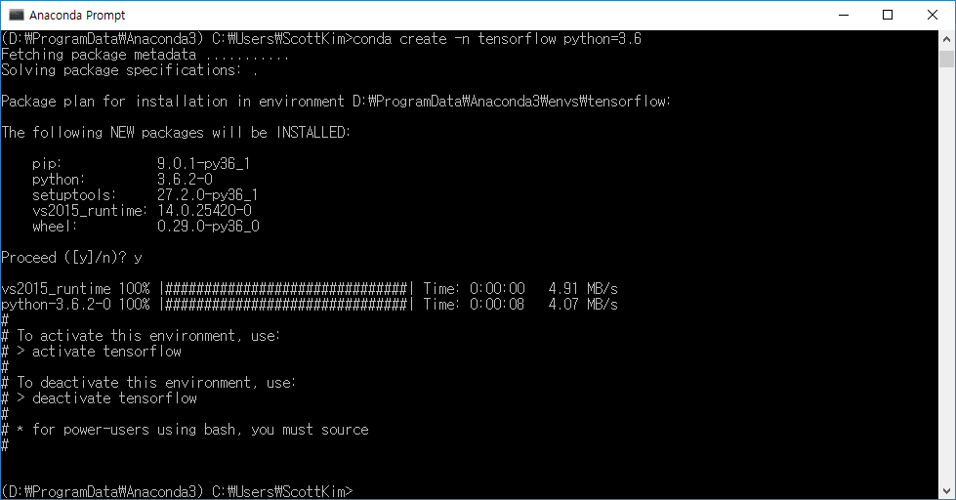
TensorFlow 설치
Anaconda에서 conda를 이용해서 tensorflow 를 불러준다. (Invoking)
conda create -n tensorflow python=3.6 (홈페이지에는 3.5라고 나와있으나 현재 3.6버전을 설치했기 때문에 위와 같이 3.6을 입력한다.)

Slide 17
TensorFlow 설치
Anaconda에서 conda를 이용해서 tensorflow 를 불러준다. (Invoking)
conda create -n tensorflow python=3.6 (홈페이지에는 3.5라고 나와있으나 현재 3.6버전을 설치했기 때문에 위와 같이 3.6을 입력한다.)

Slide 18
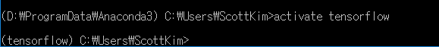
TensorFlow 설치
TensorFlow를 실행하고 업그레이드 한다.
Anaconda Prompt 창에서 activate tensorflow 를 입력한다. TensorFlow로 환경이 바뀐다.

Slide 19
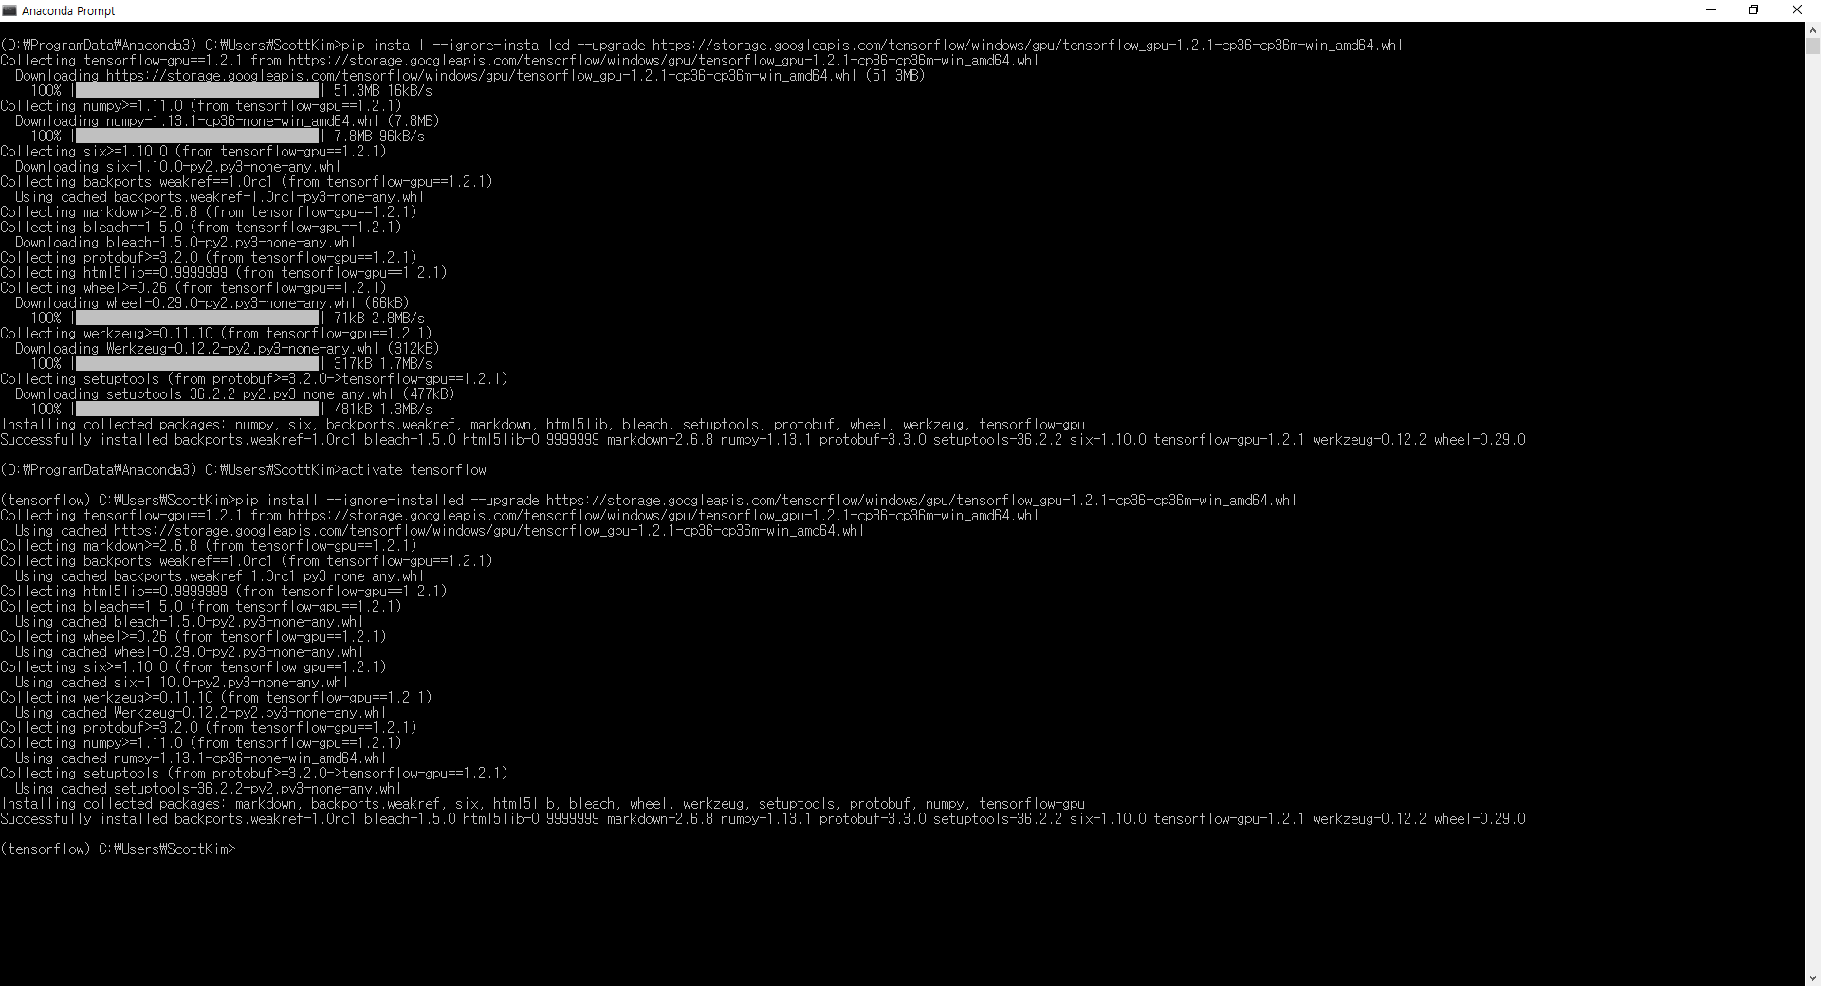
TensorFlow 설치
Tensorflow에서 아래 코드를 입력한다. (3.6버전이기 때문에 cp뒤를 35에서 36으로 바꿈) pip install --ignore-installed --upgrade https://storage.googleapis.com/tensorflow/windows/gpu/tensorflow_gpu-1.2.1-cp36-cp36m-win_amd64.whl

Slide 20
TensorFlow 설치
오류가 발생하는 경우 Anaconda Prompt에서 동일 코드를 입력 후 TensorFlow에서 입력하자.

Slide 21
TensorFlow 설치
TensorFlow 설치가 완료되었다.

Slide 22
TensorFlow 실행
설치가 잘 되었나 확인하기 위해 TensorFlow 홈페이지에서 예제코드를 가져왔다. (Hello World 같은 코드)
TensorFlow는 Session으로 구성되어 있고 각 텐서들을 연산하는 과정이다.
여기선 hello에 상수 텐서를 집어넣고 print하는 과정을 거쳤다. (이 뒤에 session을 닫는 과정이 포함되어야 하나 예제니 넘어간다.)
import tensorflow as tf hello = tf.constant('Hello, Tensorflow!') sess = tf.Session() print (sess.run(hello))

Slide 23
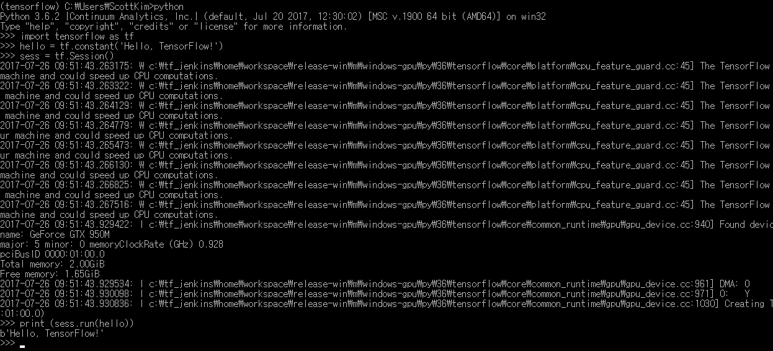
TensorFlow 실행
activate tensorflow에서

Slide 24
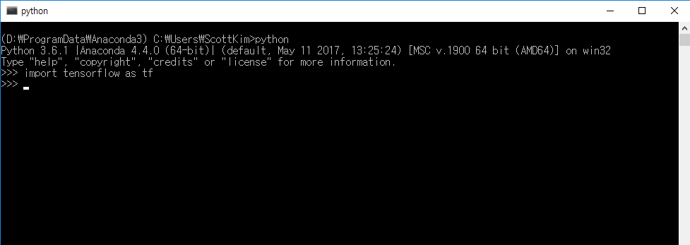
TensorFlow 실행
Anaconda Prompt에서

Slide 25
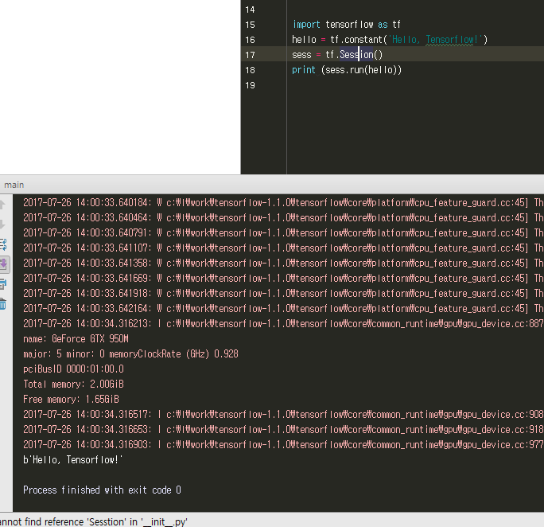
TensorFlow 실행
Pycharm에서
모두 잘 실행된다.

Slide 26
설치에서 일반적인 문제사항
5가지 일반적인 문제점
Stack Overflow에 있는 글을 번역한 것

Slide 27
설치에서 일반적인 문제사항 - 1
https://stackoverflow.com/questions/41007279/tensorflow-on-windows-couldnt-open-cuda-library-cudnn64-5-dll
에러코드
cuDNN 은 CUDA 설치 경로에 설치되어야 함 (mrry님)
>>> import tensorflow I c:\tf_jenkins\home\workspace\release-win\device\gpu\os\windows\tensorflow\stream_executor\dso_loader.cc:128] successfully opened CUDA library cublas64_80.dll locally I c:\tf_jenkins\home\workspace\release-win\device\gpu\os\windows\tensorflow\stream_executor\dso_loader.cc:119] Couldn't open CUDA library cudnn64_5.dll I c:\tf_jenkins\home\workspace\release-win\device\gpu\os\windows\tensorflow\stream_executor\cuda\cuda_dnn.cc:3459] Unable to load cuDNN DSO I c:\tf_jenkins\home\workspace\release-win\device\gpu\os\windows\tensorflow\stream_executor\dso_loader.cc:128] successfully opened CUDA library cufft64_80.dll locally I c:\tf_jenkins\home\workspace\release-win\device\gpu\os\windows\tensorflow\stream_executor\dso_loader.cc:128] successfully opened CUDA library nvcuda.dll locally I c:\tf_jenkins\home\workspace\release-win\device\gpu\os\windows\tensorflow\stream_executor\dso_loader.cc:128] successfully opened CUDA library curand64_80.dll locally

Slide 28
설치에서 일반적인 문제 사항 - 2
https://stackoverflow.com/questions/42006320/tensorflow-pip-installation-issue-cannot-import-name-descriptor
에러 코드
Protobuf 와 Tensorflow 버전이 맞지 않는 경우 발생하는 오류
Tensorflow, Protobuf 삭제
Tensorflow, Protobuf 설치
(Barry Rosenberg님)
ImportError: Traceback (most recent call last): File ".../graph_pb2.py", line 6, in from google.protobuf import descriptor as _descriptor ImportError: cannot import name 'descriptor'

Slide 29
설치에서 일반적인 문제 사항 - 2
https://stackoverflow.com/questions/42006320/tensorflow-pip-installation-issue-cannot-import-name-descriptor
Protobuf 와 Tensorflow 버전이 맞지 않는 경우 발생하는 오류
pip uninstall protobuf
brew install protobuf
mkdir –p /Users/사용자명/Library/Python2.7/lib/python/site-packeages
echo 'import site; site.addsitedir("/usr/local/lib/python2.7/site-packages")' >> /Users/alexeibendebury/Library/Python/2.7/lib/python/site-packages/homebrew.pth
(bob marti님)
이 오류는 Python 2.7을 사용하는 걸 보니 Windows에서는 발생하지 않을 것이라 봄

Slide 30
설치에서 일반적인 문제 사항 - 3
https://stackoverflow.com/questions/42011070/on-windows-running-import-tensorflow-generates-no-module-named-pywrap-tenso
에러 코드
cuDNN 6.0을 설치했을 때 생기는 문제
system/path 에 MSVCP140.DLL이 있는지 확인하고 없으면 받아서 넣기
Python 3.5.3 버전을 설치해 보기 (환경변수 등록 필요)
cuDNN 폴더를 CUDA 폴더 내에 넣고 환경변수 등록 확인하기
PATHTEXT(환경변수)에 .DLL 이 있는지 확인하기 (없으면 등록) (Brad Bondurant님, DropHit님)
No module named "_pywrap_tensorflow"
DLL load failed.

Slide 31
설치에서 일반적인 문제 사항 - 4
https://stackoverflow.com/questions/42217532/tensorflow-version-1-0-0-rc2-on-windows-opkernel-op-bestsplits-device-typ
에러 발생 환경
Windows 7 SP1 x64 Ultimate, Tensorflow 1.0.0-rc2, Python 3.5.2 Anaconda ver
Eclipse와 console 에서 위와 같이 실행했을 때 아래와 같은 문제 발생

Slide 32
설치에서 일반적인 문제 사항
에러 코드
pip install --upgrade https://storage.googleapis.com/tensorflow/windows/cpu/tensorflow-1.0.0rc2-cp35-cp35m-win_amd64.whl
import tensorflow as tf
print('TensorFlow version: {0}'.format(tf.__version__))
hello = tf.constant('Hello, TensorFlow!')
sess = tf.Session()
print(sess.run(hello))
TensorFlow version: 1.0.0-rc2 'Hello, TensorFlow!'
E c:\tf_jenkins\home\workspace\release-win\device\cpu\os\windows\tensorflob w\core\framework\op_kernel.cc:943] OpKernel ('op: "BestSplits" device_type: "CPU"') for unknown op: BestSplits
E c:\tf_jenkins\home\workspace\release-win\device\cpu\os\windows\tensorflow\core\framework\op_kernel.cc:943] OpKernel ('op: "CountExtremelyRandomStats" device_type: "CPU"') for unknown op: CountExtremelyRandomStats
E c:\tf_jenkins\home\workspace\release-win\device\cpu\os\windows\tensorflow\core\framework\op_kernel.cc:943] OpKernel ('op: "FinishedNodes" device_type: "CPU"') for unknown op: FinishedNodes
E c:\tf_jenkins\home\workspace\release-win\device\cpu\os\windows\tensorflow\core\framework\op_kernel.cc:943] OpKernel ('op: "GrowTree" device_type: "CPU"') for unknown op: GrowTree
E c:\tf_jenkins\home\workspace\release-win\device\cpu\os\windows\tensorflow\core\framework\op_kernel.cc:943] OpKernel ('op: "ReinterpretStringToFloat" device_type: "CPU"') for unknown op: ReinterpretStringToFloat
E c:\tf_jenkins\home\workspace\release-win\device\cpu\os\windows\tensorflow\core\framework\op_kernel.cc:943] OpKernel ('op: "SampleInputs" device_type: "CPU"') for unknown op: SampleInputs
E c:\tf_jenkins\home\workspace\release-win\device\cpu\os\windows\tensorflow\core\framework\op_kernel.cc:943] OpKernel ('op: "ScatterAddNdim" device_type: "CPU"') for unknown op: ScatterAddNdim
E c:\tf_jenkins\home\workspace\release-win\device\cpu\os\windows\tensorflow\core\framework\op_kernel.cc:943] OpKernel ('op: "TopNInsert" device_type: "CPU"') for unknown op: TopNInsert
E c:\tf_jenkins\home\workspace\release-win\device\cpu\os\windows\tensorflow\core\framework\op_kernel.cc:943] OpKernel ('op: "TopNRemove" device_type: "CPU"') for unknown op: TopNRemove
E c:\tf_jenkins\home\workspace\release-win\device\cpu\os\windows\tensorflow\core\framework\op_kernel.cc:943] OpKernel ('op: "TreePredictions" device_type: "CPU"') for unknown op: TreePredictions
E c:\tf_jenkins\home\workspace\release-win\device\cpu\os\windows\tensorflow\core\framework\op_kernel.cc:943] OpKernel ('op: "UpdateFertileSlots" device_type: "CPU"') for unknown op: UpdateFertileSlots

Slide 33
설치에서 일반적인 문제 사항
Tensorflow 자체에서 1.1.0-rc0으로 오면서 버그 해결
pip search –version tensorflow
pip install –upgrade tensorflow==1.1.0rc1
(Steven Yang님)
추가) 현재는 1.2.버전이 나왔기 때문에 해당 버전을 설치하면 됨

Slide 34
설치에서 일반적인 문제 사항 - 5
https://stackoverflow.com/questions/43134753/tensorflow-wasnt-compiled-to-use-sse-etc-instructions-but-these-are-availab
에러 코드 (경고)
사용자의 CPU가 SSE를 지원하기 때문에 SSE를 켜면 더 빠른 연산이 가능할 것이란 Warning (Not Error)
(Gphilo님, Community님)
2017-03-31 02:12:59.346109: W c:\tf_jenkins\home\workspace\release-win\device\cpu\os\windows\tensorflow\core\platform\cpu_feature_guard.cc:45] The TensorFlow library wasn＇t compiled to use SSE instructions, but these are available on your machine and could speed up CPU computations.
2017-03-31 02:12:59.346968: W c:\tf_jenkins\home\workspace\release-win\device\cpu\os\windows\tensorflow\core\platform\cpu_feature_guard.cc:45] The TensorFlow library wasn＇t compiled to use SSE2 instructions, but these are available on your machine and could speed up CPU computations.
2017-03-31 02:12:59.346975: W c:\tf_jenkins\home\workspace\release-win\device\cpu\os\windows\tensorflow\core\platform\cpu_feature_guard.cc:45] The TensorFlow libbrary wasn＇t compiled to use SSE3 instructions, but these are available on your machine and could speed up CPU computations.
2017-03-31 02:12:59.346979: W c:\tf_jenkins\home\workspace\release-win\device\cpu\os\windows\tensorflow\core\platform\cpu_feature_guard.cc:45] The TensorFlow library wasn＇t compiled to use SSE4.1 instructions, but these are available on your machine and could speed up CPU computations.
2017-03-31 02:12:59.346983: W c:\tf_jenkins\home\workspace\release-win\device\cpu\os\windows\tensorflow\core\platform\cpu_feature_guard.cc:45] The TensorFlow library wasn＇t compiled to use SSE4.2 instructions, but these are available on your machine and could speed up CPU computations.
2017-03-31 02:12:59.346987: W c:\tf_jenkins\home\workspace\release-win\device\cpu\os\windows\tensorflow\core\platform\cpu_feature_guard.cc:45] The TensorFlow library wasn＇t compiled to use AVX instructions, but these are available on your machine and could speed up CPU computations.
2017-03-31 02:12:59.346991: W c:\tf_jenkins\home\workspace\release-win\device\cpu\os\windows\tensorflow\core\platform\cpu_feature_guard.cc:45] The TensorFlow library wasn＇t compiled to use AVX2 instructions, but these are available on your machine and could speed up CPU computations.
2017-03-31 02:12:59.346995: W c:\tf_jenkins\home\workspace\release-win\device\cpu\os\windows\tensorflow\core\platform\cpu_feature_guard.cc:45] The TensorFlow library wasn't compiled to use FMA instructions, but these are available on your machine and could speed up CPU computations.

Slide 35
OpenAI GYM 설치
OpenAI GYM 이란?
OpenAI GYM 설치
Juypter notebook에서 실행
Pycharm에서 실행

Slide 36
OpenAI GYM 이란?
Elon Reeve Musk가 만든 AI 관련 기구이다.
Reinforcement Learning 연구를 진행하기 쉽게 만들어 놓은 환경
기본적인 Atari게임 지원, Rendering해줌

Slide 37
OpenAI GYM 설치
Anaconda Prompt에서 실행 conda create -n gym python=3.6 anaconda 입력 후 y, 관리자권한 요청 전부 y입력
GYM 환경으로 접속 activate gym
이후 GYM 설치 pip install gym

Slide 38
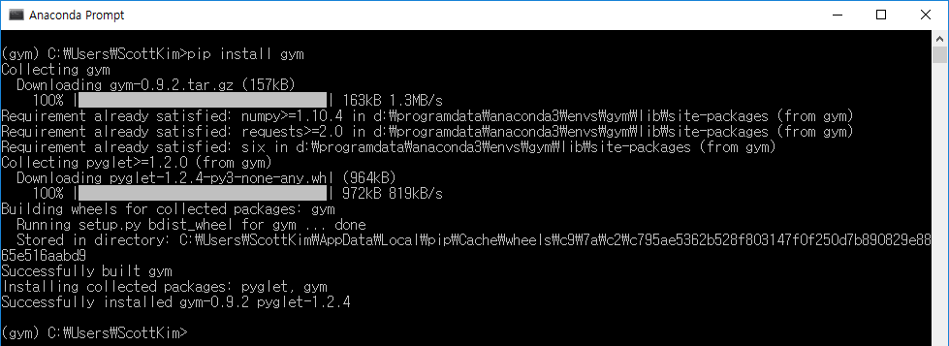
OpenAI GYM 설치
이후 gym 설치 pip install gym

Slide 39
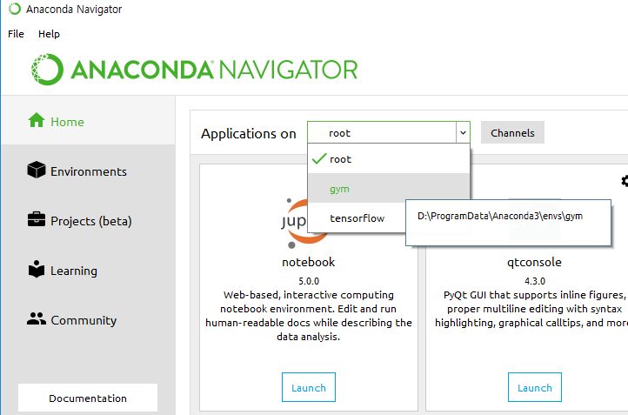
Juypter notebook에서 실행
Juypter notebook? Python IDE 중 하나로 웹상에서 코딩을 하는 듯한 환경 (가볍다.)
GYM 설치 후 anaconda navigator 실행 (시작 → 검색)
1
2

Slide 40
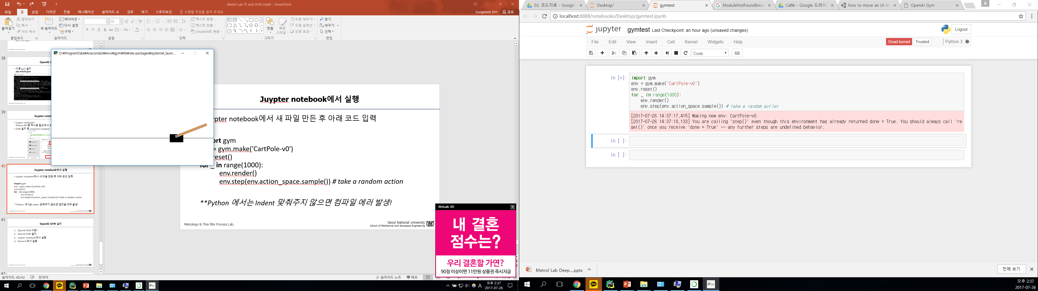
Juypter notebook에서 실행
Juypter notebook에서 새 파일 만든 후 아래 코드 입력
import gym env = gym.make('CartPole-v0') env.reset() for _ in range(1000): env.render() env.step(env.action_space.sample()) # take a random action
**Python 에서는 Indent 맞춰주지 않으면 컴파일 에러 발생!
CartPole 문제, 잘 실행됨!

Slide 41
Pycharm에서 실행
Pycharm에서 실행 시 Interpreter설정 시 문제가 발생해 gym 라이브러리가 불러와지지 않는다.
프로젝트 생성 후 File → Setting → Interpreter 검색 → Project Interpreter 현재 Anaconda 설치 경로의 Python이 Interpreter로 설정되어 있다.
Interpreter 우측 톱니 버튼을 누르고 Add Local을 누른다. Anaconda/envs/gym/python.exe를 선택한다.
GYM 이 설치된 Python으로 실행했기 때문에 GYM은 문제없이 불러와지나 TensorFlow 를 불러오는데 문제가 발생한다.
TensorFlow는 Interpreter 우측 톱니 아래 + 버튼을 누르고 tensorflow-gpu를 검색해서 설치한다. (Install Package)

Slide 42
Pycharm에서 실행
다음 슬라이드부터 그림으로 설명

Slide 43
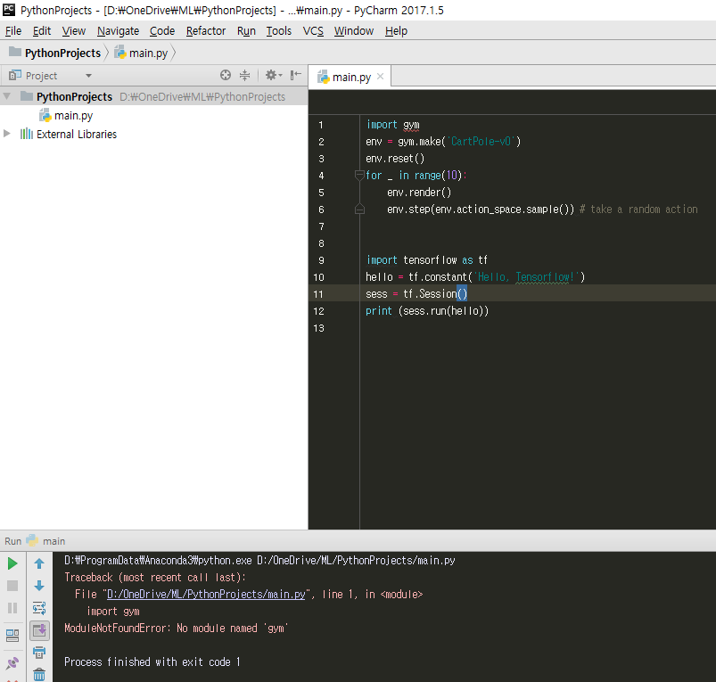
Pycharm에서 실행
오류 발생

Slide 44
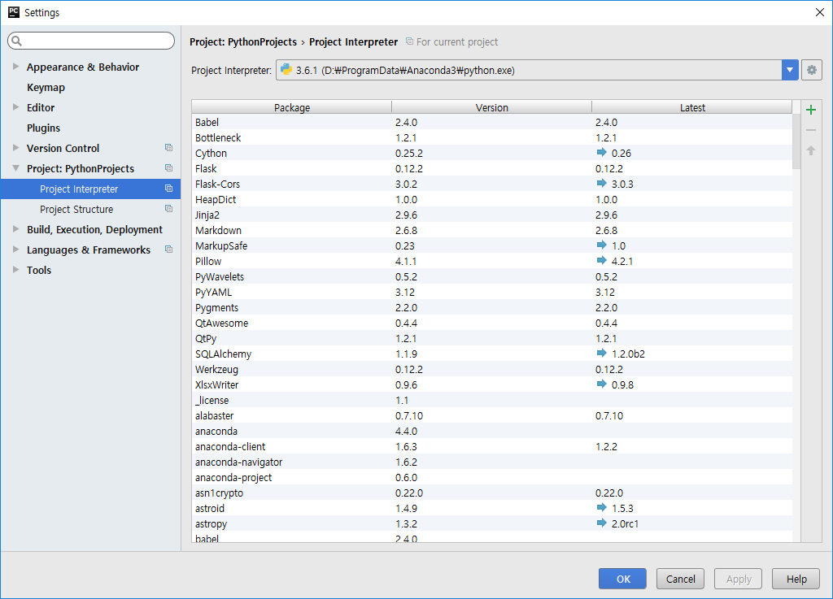
Pycharm에서 실행
Interpreter 추가 (AddLocal)

Slide 45
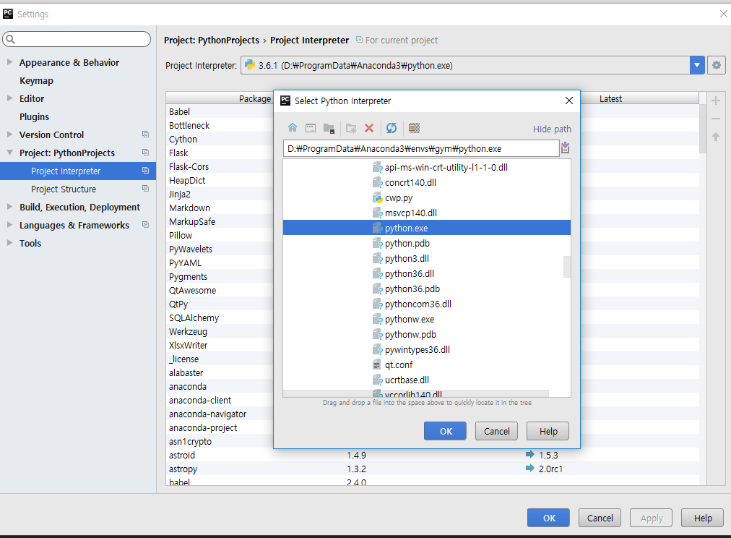
Pycharm에서 실행
Interpreter 경로 설정

Slide 46
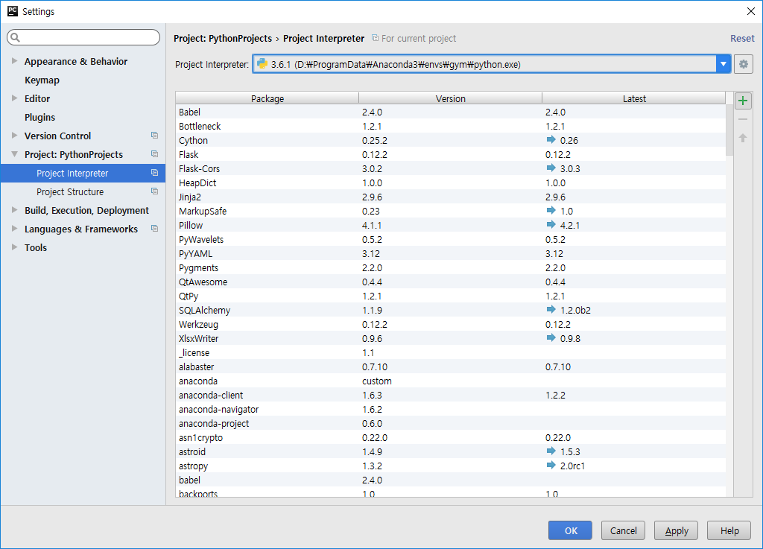
Pycharm에서 실행
새로운 Interpreter 에 Package 추가

Slide 47
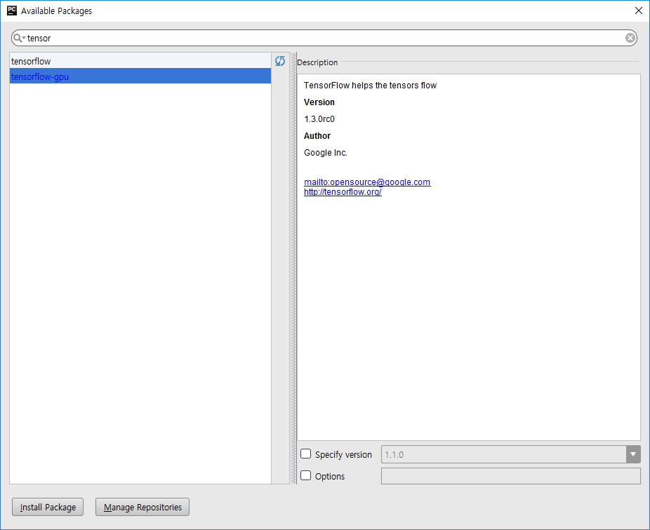
Pycharm에서 실행
tensorflow-gpu 추가

Slide 48
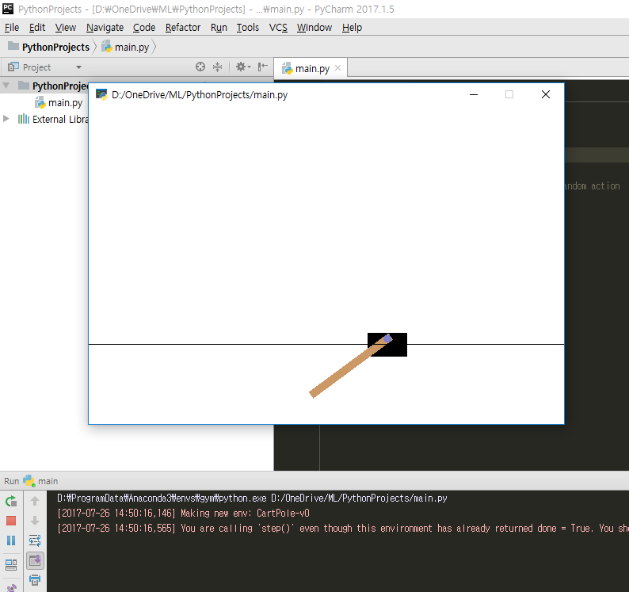
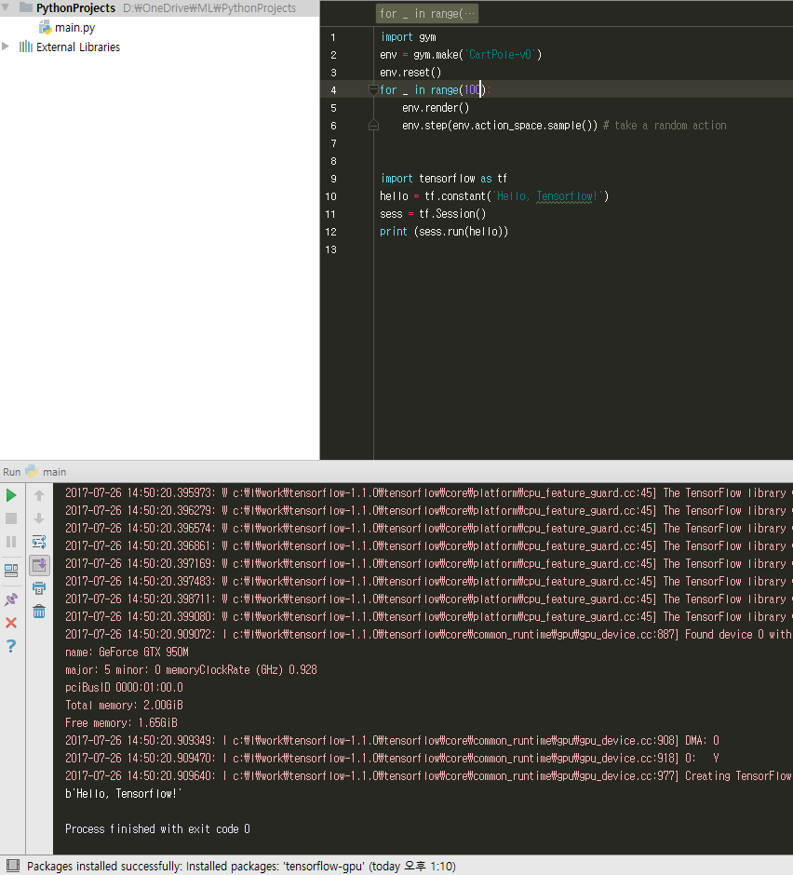
Pycharm에서 실행
잘 실행됨

Slide 49
Pycharm에서 실행
GYM 과 TensorFlow가 함께 실행되는 것을 확인할 수 있다.

Slide 50
참고자료
http://hiuaa.tistory.com
https://gym.openai.com/
http://daeson.tistory.com/m/311
http://agiantmind.tistory.com/176
https://www.tensorflow.org/
https://twitter.com/fchollet/status/765212287531495424

